Slide 1
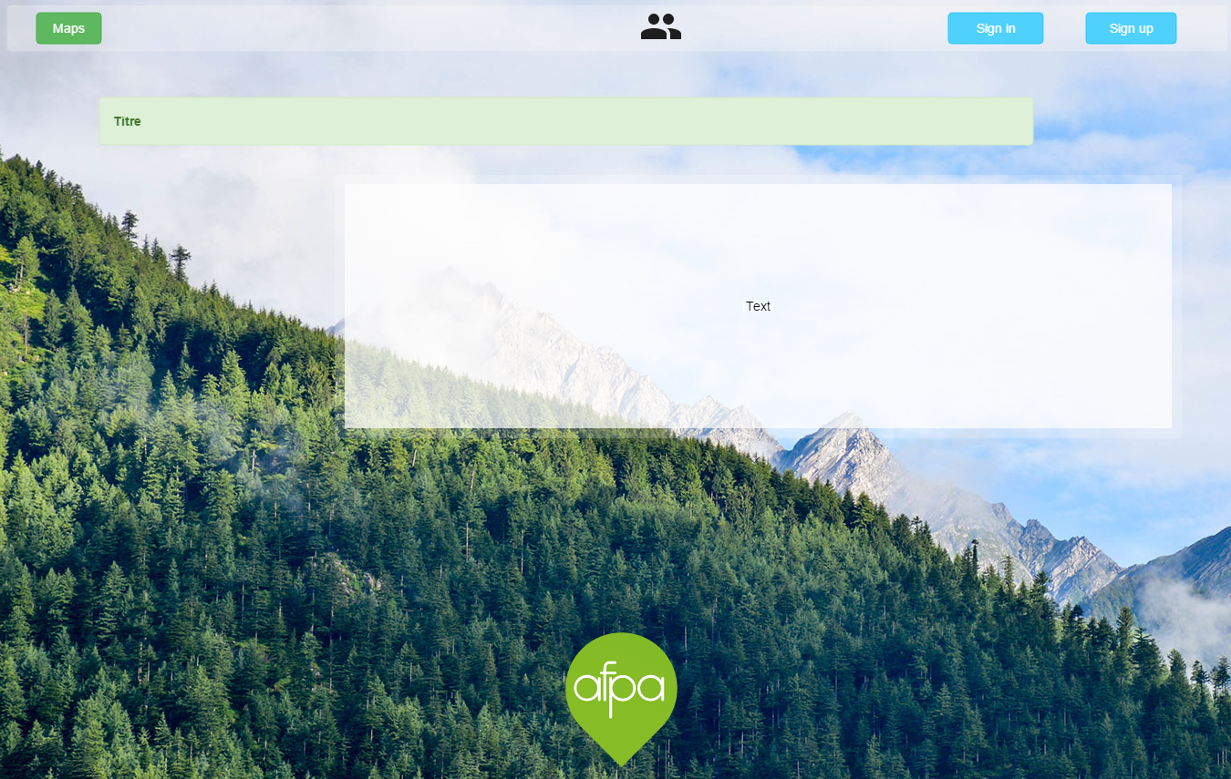
Lien page Maps
Lien profil si connecté/ Lien Sign In
Lien Sign In
Lien Sign Up
Header
Page d’accueil
Logo + nom de l’application
Descriptif
Logo Afpa/Footer

Slide 2

Lien page Maps
Lien profil si connecté/ Lien Sign In
Lien Sign In
Lien Sign Up
Header
Page Login
Formulaire Sign In
Logo Afpa/Footer

Slide 3
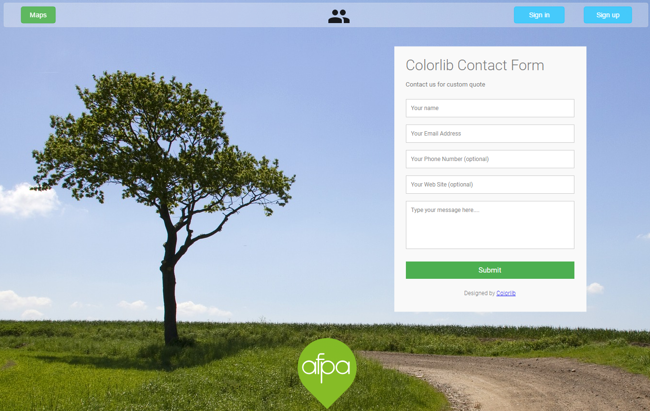
Lien page Maps
Lien profil si connecté/ Lien Sign In
Lien Sign In
Lien Sign Up
Header
Page d’inscription
Formulaire Sign Up
Logo Afpa/Footer

Slide 4
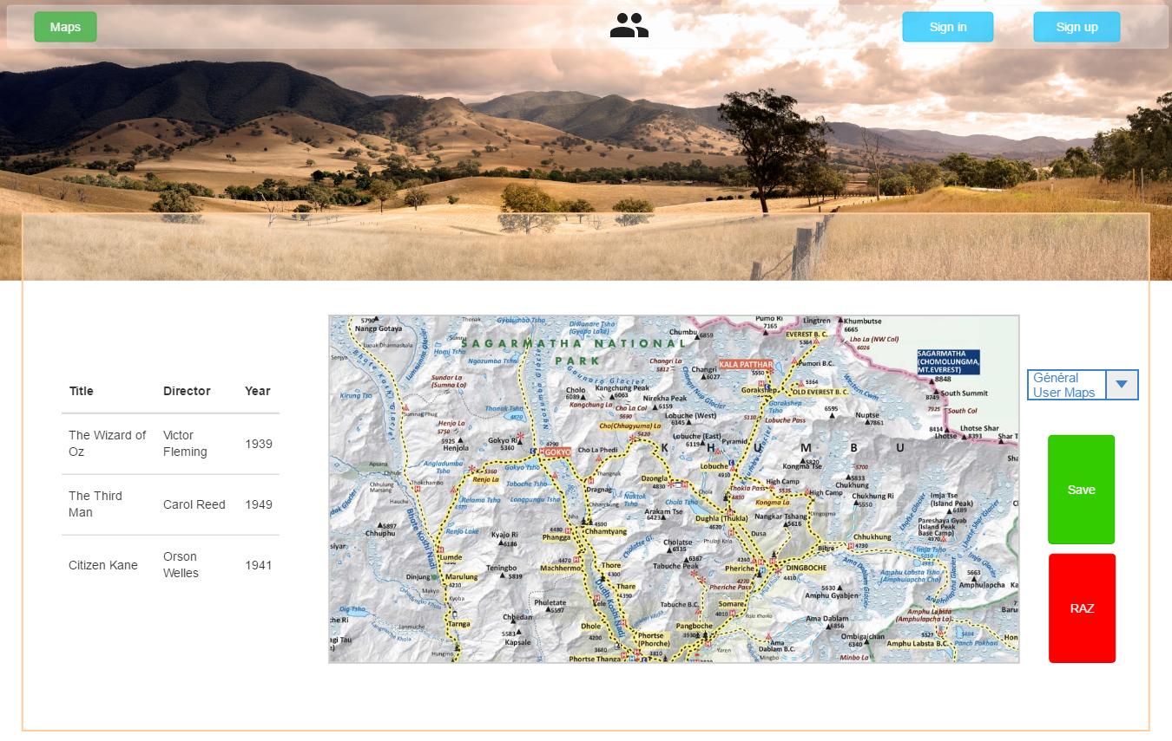
Lien page Maps
Lien profil si connecté/ Lien Sign In
Lien Sign In
Lien Sign Up
Header
Page Maps
Infos trek
Map/Leaflet
Combo Box Trek Généraux/Utilisateurs
Sauvegarder les points GPS dans la BDD
Remise à zéro des tuiles leaflet

Slide 5
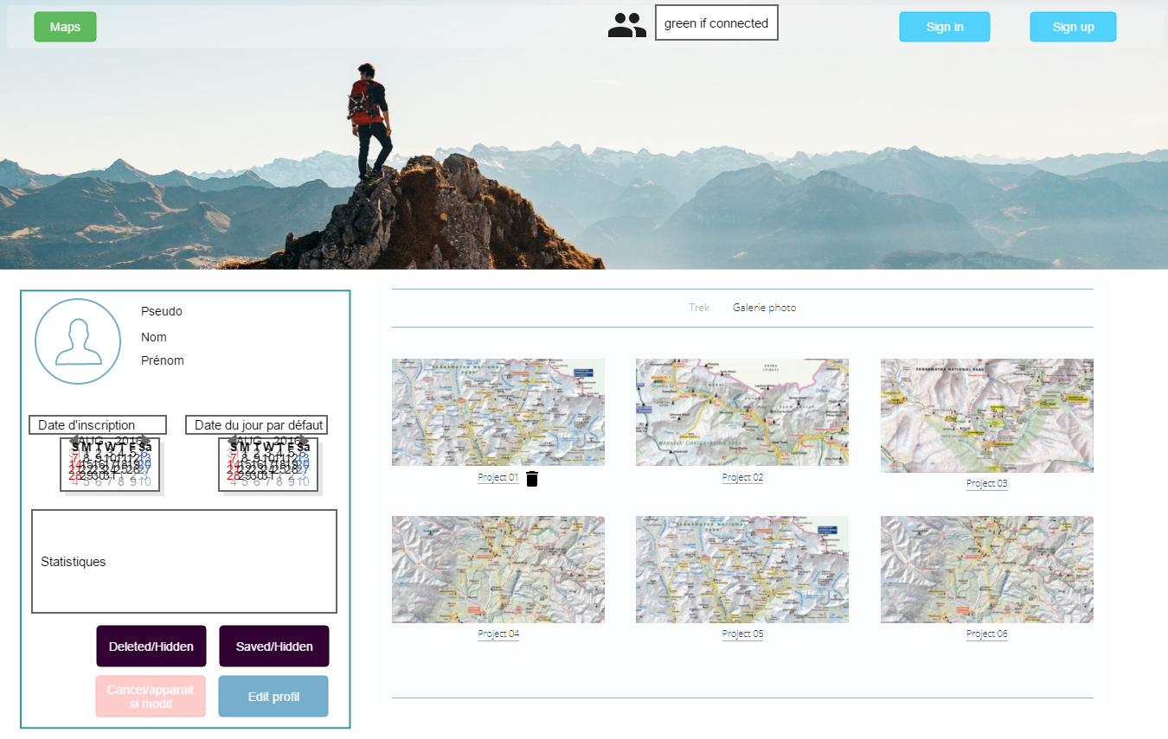
Lien page Maps
Lien profil si connecté/ Lien Sign In
Lien Sign In
Lien Sign Up
Header
Page de profil
Page actuelle/grisée
Lien page Galerie Générale
Photo (modifiable au clic -> upload) du profil
Infos utilisateur
Statistiques/Dates
Lien page Détails du trek
Supprimer le compte utilisateur
Sauvegarder les modifs
Effacer en cas d’erreur lors d’une modif de profil
Modifier le profil

Slide 6
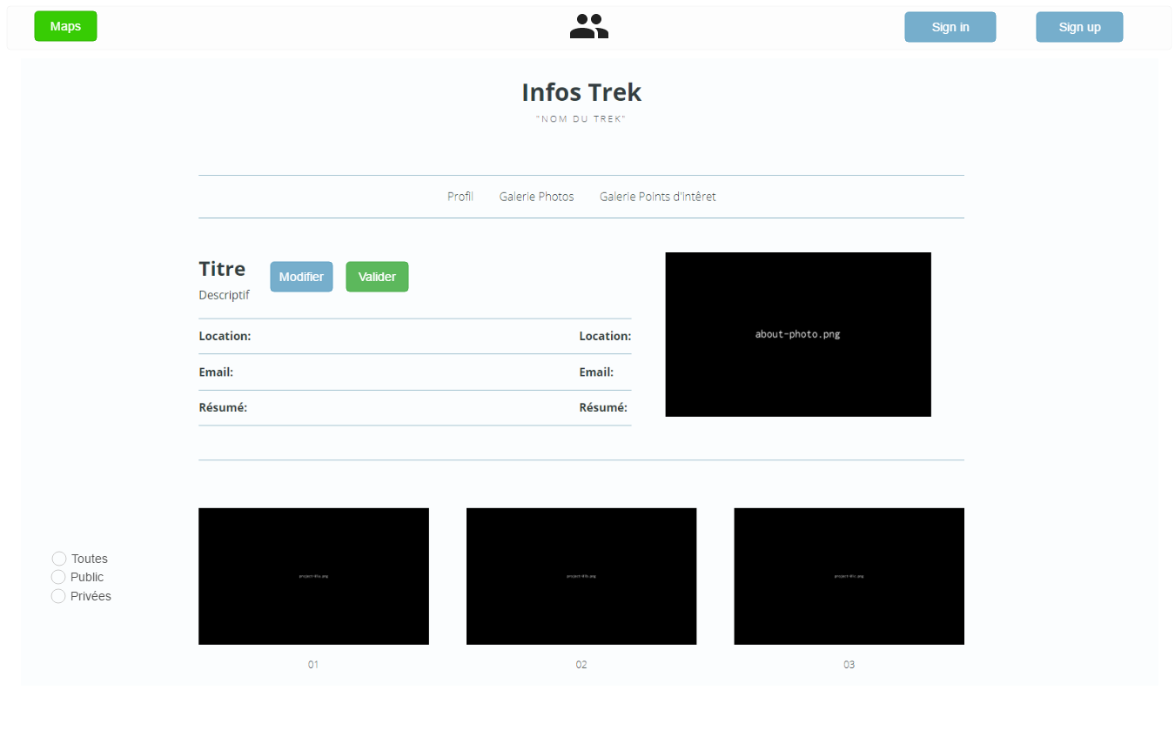
Lien page Maps
Lien profil si connecté/ Lien Sign In
Lien Sign In
Lien Sign Up
Header
Page détails du trek
Gestion des commentaires du trek
Modification et enregistrement du titre et du descriptif
Liste des commentaires
Carte du trek zoomable
Tapez ici votre commentaire
Infos du trek
Envoyer
Filtres de recherche du trek
Images/POI/point GPS du trek

Slide 7

Page détails du trek (suite)
Gestion des pages de la galerie du trek
Retour en haut de la page
Logo Afpa/Footer

Slide 8
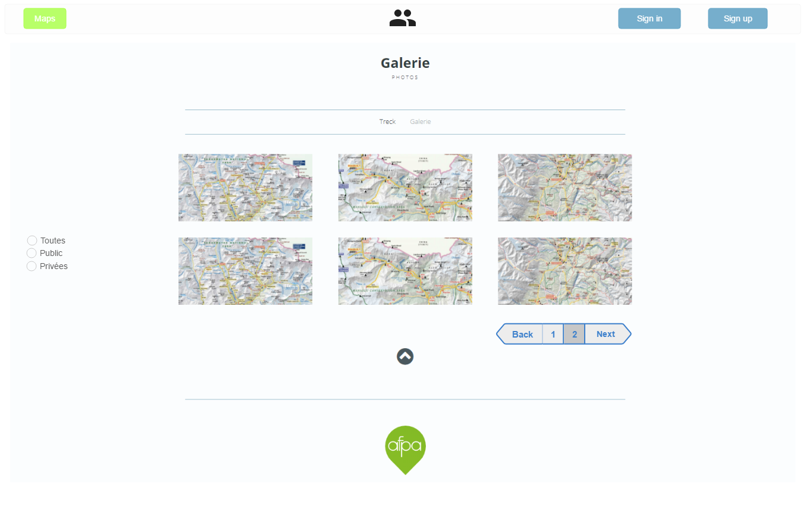
Lien page Maps
Lien profil si connecté/ Lien Sign In
Lien Sign In
Lien Sign Up
Header
Page Galerie générale photos
Toutes les images de l’utilisateur
Filtres de recherche du trek
Gestion des pages de la galerie du trek
Logo Afpa/Footer

Slide 9
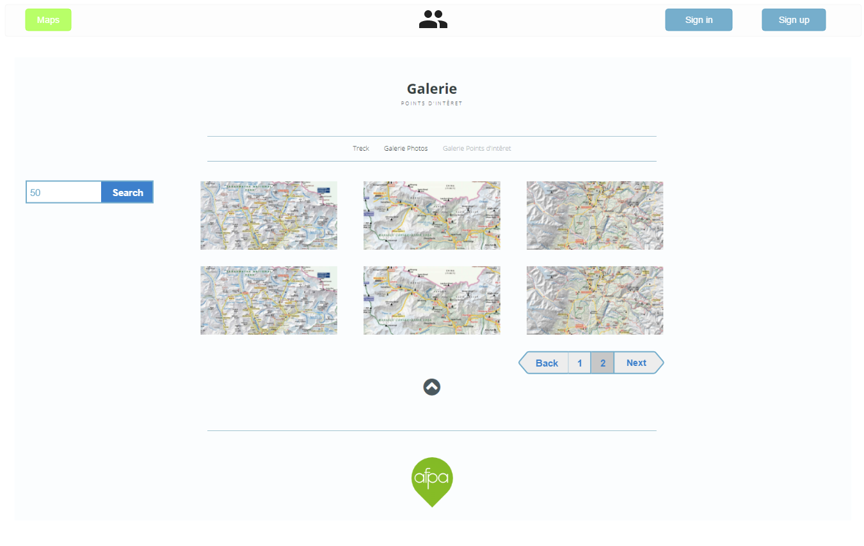
Lien page Maps
Lien profil si connecté/ Lien Sign In
Lien Sign In
Lien Sign Up
Header
Page Galerie générale POI
Tous les points d’intérets de l’utilisateur
Recherche par mot du point d’intêret
Gestion des pages de la galerie du trek
Logo Afpa/Footer

Slide 10
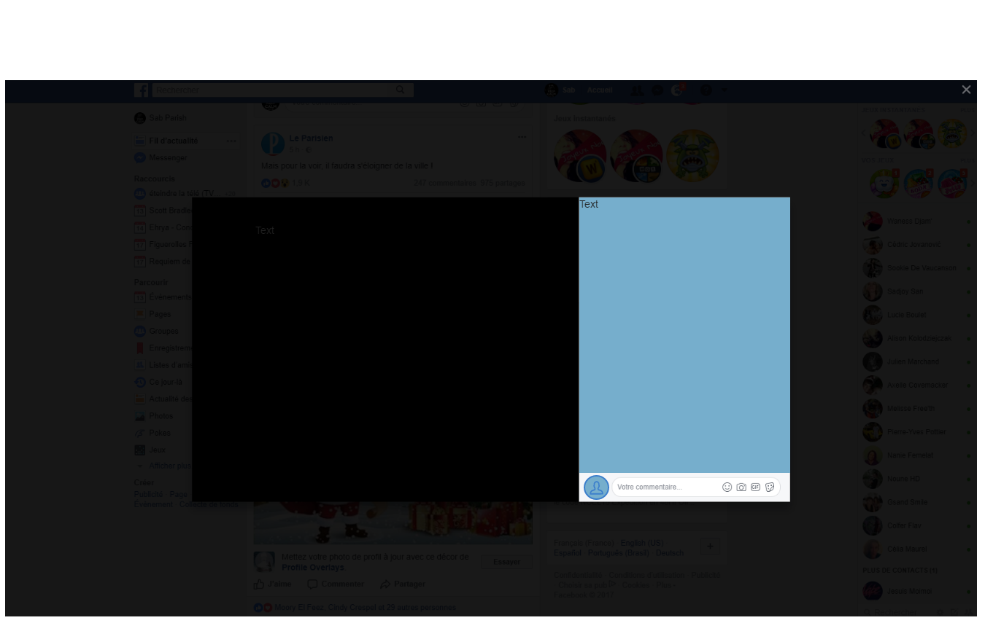
Page de commentaires photos
Photo
Liste des commentaires
Zone pour écrire un commentaire

